Slide 1
LÍNGUA PORTUGUESA
CONJUNTO 1
7º ANO
APOIO PARA AULAS E ESTUDOS

Slide 2
MÓDULO 7
Estudo do texto – Carta de reclamação
Estudo do texto – Carta de reclamação e espaços de reclamação
Estudo da língua – Concordância nominal
Estudo dos sentidos – Palavra derivada e palavra composta
Estudo do texto – Reportagem
Estudo da língua – Período composto por coordenação
Outras linguagens – Aprender com arte
Imagem de abertura
LÍNGUA PORTUGUESA | 7º ANO
2

Slide 3
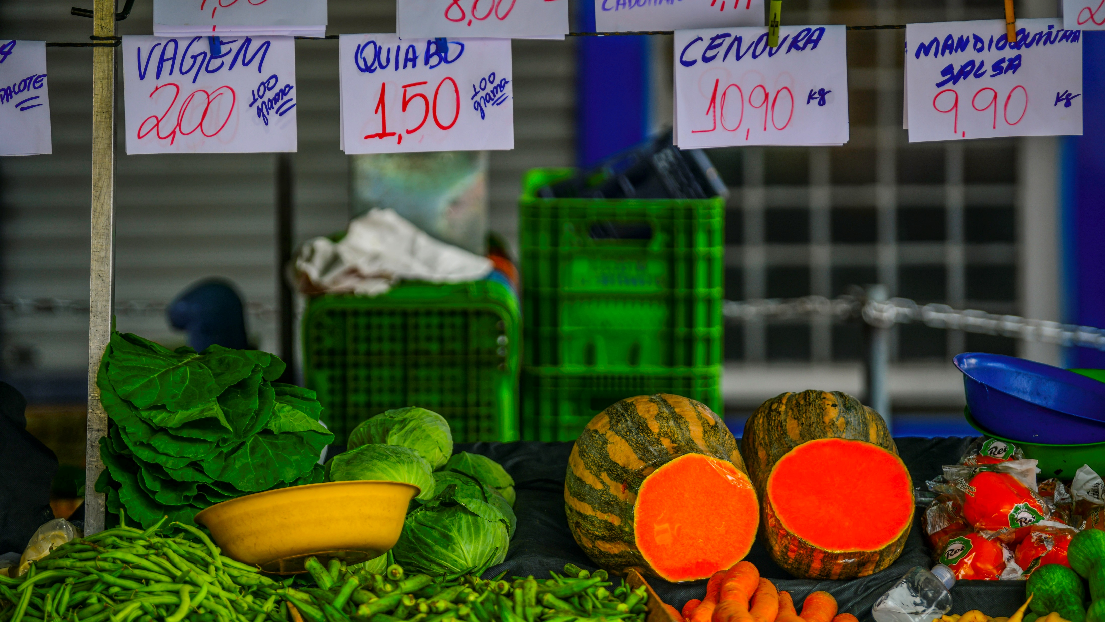
Feira livre com verduras, legumes e seus preços. São José dos Campos (SP). Fotografia de 2022.
MÓDULO 7
LUCAS LACAZ RUIZ/FOTOARENA
LÍNGUA PORTUGUESA | 7º ANO
3

Slide 4
ESTUDO DO TEXTO
Carta de reclamação
Uma carta de reclamação, ao ser publicada em um site, torna pública a reclamação e dá visibilidade ao problema, o que pode pressionar a empresa a resolvê-lo com maior agilidade.
Nas cartas de reclamação, consumidores se dirigem a fornecedores para reclamar de um produto adquirido ou serviço prestado, reivindicando solução. Geralmente, elas são escritas após o consumidor não ser atendido ou sentir-se insatisfeito com o atendimento.
Importantes instrumentos de cidadania, uma vez que são um meio de as pessoas terem seus direitos respeitados, essas cartas podem ser publicadas em veículos impressos e na internet.
MÓDULO 7
A organização textual da carta de reclamação consiste, basicamente, em contextualização, justificativa e conclusão. Por isso, em geral, é composta dos seguintes elementos: objeto da reclamação, motivos, argumentos favoráveis à pertinência do fato, contra-argumentos em resposta a (possíveis) argumentos da empresa, indicação de sugestões ou providências a serem tomadas e saudação final.
ANTON VIERIETIN/SHUTTERSTOCK.COM
LÍNGUA PORTUGUESA | 7º ANO
4

Slide 5
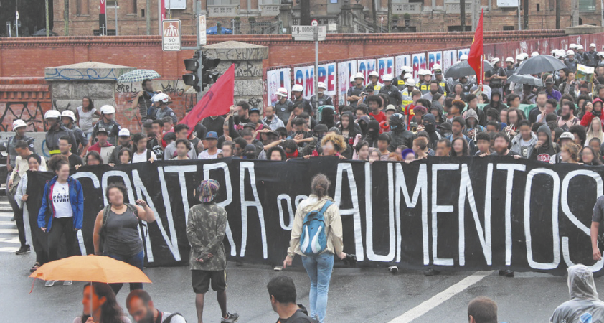
ESTUDO DO TEXTO
Carta de reclamação e espaços de reclamação
A carta de reclamação e o protesto de rua são formas usadas pelos cidadãos para manifestar sua insatisfação em diferentes contextos e com objetivos, formatos e espaços de circulação distintos.
MÓDULO 7
VICTOR F. BEDESCHI PEREIRA/FOTOARENA
Manifestação contra o aumento de preços na passagem do transporte público na cidade de São Paulo (SP). Fotografia de 2017.
LÍNGUA PORTUGUESA | 7º ANO
5

Slide 6
ESTUDO DA LÍNGUA
Concordância nominal
Na construção de textos, é necessário estabelecer concordância entre os nomes e as palavras com as quais eles se relacionam.
MÓDULO 7
Concordância nominal é a combinação de gênero e número que se estabelece entre o substantivo e as palavras variáveis – adjetivo, artigo, pronome e numeral – com as quais ele se relaciona.
É o substantivo que determina a concordância das palavras que se referem a ele, isto é, os determinantes e modificadores do nome.
Na modalidade oral, em situações formais e informais de comunicação, os falantes, mesmo os mais escolarizados, deixam de fazer uma ou outra concordância. Até na escrita mais monitorada, como a da imprensa, é possível encontrar usos que não respeitam as regras de concordância.
LÍNGUA PORTUGUESA | 7º ANO
6

Slide 7
ESTUDO DOS SENTIDOS
Palavra derivada e palavra composta
As palavras podem ser formadas a partir de outras já existentes na língua, com base nas necessidades dos falantes. Esses novos termos são incorporados ao léxico da nossa língua à medida que vão sendo usados.
MÓDULO 7
O processo de derivação ocorre quando são acrescentados afixos (prefixos e sufixos) à palavra primitiva.
O processo de composição ocorre da junção de duas ou mais palavras, ou seja, de dois ou mais radicais, para designar um só objeto, ser ou ideia.
LÍNGUA PORTUGUESA | 7º ANO
7

Slide 8
ESTUDO DO TEXTO
Reportagem
A reportagem analisa um determinado tema de forma mais ampla e aprofundada que uma notícia. Tem o objetivo de informar, mas também de estimular a formação de opinião nos leitores. Em uma reportagem, podem aparecer opiniões, entrevistas, depoimentos, diferentes tipos de pesquisa e análise de dados.
Pode ser veiculada em diversos meios de comunicação, como jornais, revistas, televisão e sites.
MÓDULO 7
A reportagem apresenta título e subtítulo, a linha fina e geralmente traz nos primeiros parágrafos o lide, uma espécie de resumo ou apresentação do tema. No corpo do texto são apresentados fatos, análises, entrevistas e depoimentos. Pode conter fotografias e legendas, gráficos e infográficos.
A linguagem é clara e objetiva, embora haja marcas de subjetividade e de posicionamento dos jornalistas com o uso de adjetivos e advérbios.
Diferentemente da notícia, a reportagem geralmente é assinada.
LÍNGUA PORTUGUESA | 7º ANO
8

Slide 9
ESTUDO DA LÍNGUA
Período composto por coordenação
Na fala e na escrita, é necessário empregar alguns recursos para interligar as orações e atribuir sentidos a fim de que os textos possam ser compreendidos.
As orações coordenadas são orações de sentido independente, que podem estar interligadas por conectivos ou por sinais de pontuação.
As orações que são ligadas por sinais de pontuação são chamadas de assindéticas; as orações ligadas por conjunções são chamadas de sindéticas.
MÓDULO 7
Os conectivos são palavras e expressões que unem orações e orientam o sentido da leitura, relacionando as ideias e organizando-as. Geralmente, essas palavras são conjunções ou locuções conjuntivas.
As conjunções são recursos coesivos que desempenham a função de estabelecer as ligações necessárias na construção de textos coerentes. Portanto, são elementos que articulam as diferentes partes de um texto e sinalizam as relações – de adição, oposição, alternância etc. – entre elas.
LÍNGUA PORTUGUESA | 7º ANO
9

Slide 10
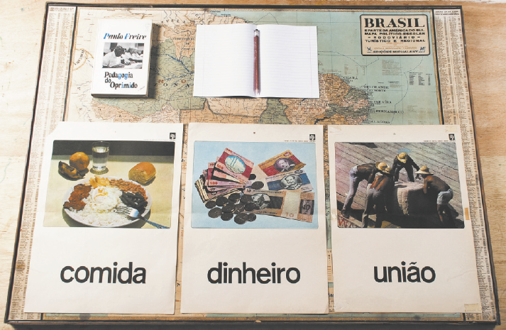
OUTRAS LINGUAGENS
Aprender com arte
Cada um dos cartazes possui somente uma imagem e uma palavra.
Essa obra faz referência a um método educacional de alfabetização para adultos, que possibilita que a aprendizagem seja feita a partir de conversas iniciadas por ideias do próprio estudante, isto é, a aprendizagem parte do universo do estudante.
MÓDULO 7
COLEÇÃO PARTICULAR
ANDRADE, Jonathas de. Educação para adultos. 2010. 60 cartazes emoldurados, 34 cm x 46 cm cada.
LÍNGUA PORTUGUESA | 7º ANO
10

